Slide 1
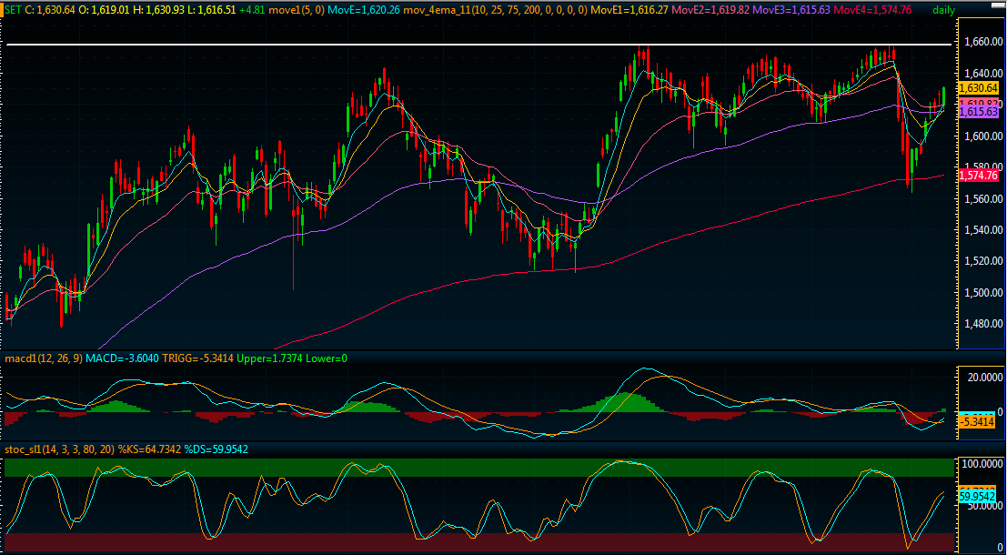
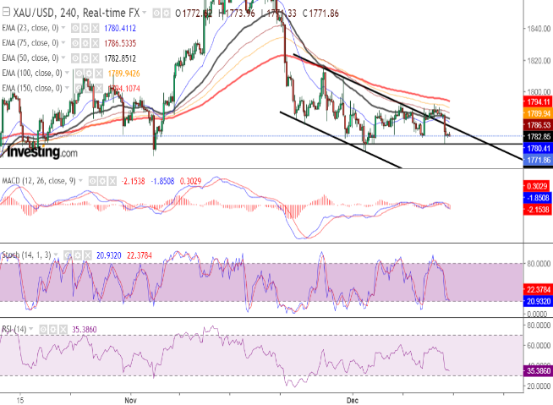
TFEX Strategy
15 December 2021
LONG
S50Z21
โมเมนตัมยังเป็นบวก แนะระวังความผันผวนจากการประชุมเฟดคืนนี้
อัตราเงินเฟ้อที่คาดทรงตัวในระดับสูงต่อเนื่องจนถึงกลางปีหน้าและตัวเลขผู้ติดเชื้อโควิด-19 สายพันธุ์โอไมครอนที่ทยอยเพิ่มสูงขึ้นในหลายประเทศอาจเป็นปัจจัยที่ทำให้กลุ่มธนาคารกลางปรับลดโทนความเข้มงวดทางการเงินลงในการประชุมสัปดาห์นี้ ซึ่งจะเป็นบวกต่อการฟื้นตัวของกลุ่มตลาดหุ้นเอเชียรวมถึงไทยในสัปดาห์นี้ ในระยะสั้น-กลาง ขณะที่ปัจจัยทางเทคนิคเป็นบวกมากขึ้นจากดัชนีที่ยังประคองตัวเหนือเส้นค่าเฉลี่ยย้อนหลัง รวมถึง MACD ที่ปรับขึ้นสู่แดนบวก
Entry | Target | Stop loss
960-963 | 970-990 | 940
WAIT & SEE
GOZ21
หลีกเลี่ยงการเก็งกำไรก่อนการประชุมเฟดคืนนี้
ราคาทองคำร่วงแรงหลังขึ้นไม่ผ่านแนวต้านบริเวณ $1790 จากผลของค่าเงินดอลลาร์สหรัฐที่แข็งค่า ขณะที่ในระยะสั้นเราแนะชะลอการเก็งกำไรจากความผันผวนที่คาดเพิ่มสูงขึ้นในช่วงก่อนและหลังการประชุมเฟดคืนนี้ โดยสิ่งที่ต้องจับตาคืนนี้ ได้แก่ ขนาดของวงเงิน QE ที่เฟดจะปรับลด, คาดการณ์จำนวนครั้งของการปรับขึ้นอัตราดอกเบี้ยในปีหน้า, รวมถึง มุมมองเศรษฐกิจและตัวเลขเงินเฟ้อของหสรัฐ
Entry | Target | Stop loss
- | - | -
Analyst: Chaiwat Arsirawichai +662 659 8301
Thansin Klinthanom +662 659 8025

